Slide 1
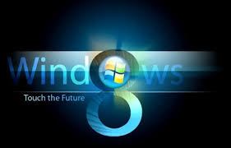
WINDOWS 8
Definición
Partes Fundamentales
Archivo Excel
Archivo Word
Pagina Web
Video
Fuente:https://www.google.com.co/search?q=imagenes+de+windows+8&rlz=1C1PRFE_enCO665&espv=2&biw=1034&bih=751&tbm=isch&tbo=u&source=univ&sa=X&ved=0CBkQsARqFQoTCIzd7MaS_cgCFYVZJgodovQCvg

Slide 2
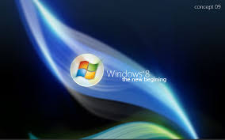
Definición
Windows 8 es un sistema operativo diseñado por Microsoft. Su mayor diferencia con las versiones anteriores de Windows es que presenta cambios en el menú de inicio, en la interacción y en la conectividad.
Fuente:https://www.google.com.co/search?q=imagenes+de+windows+8&rlz=1C1PRFE_enCO665&espv=2&biw=1034&bih=751&tbm=isch&tbo=u&source=univ&sa=X&sqi=2&ved=0CBkQsARqFQoTCK-vu8mV_cgCFYhGJgodDR4BdQ#imgrc=bk1FWNqESS-5vM%3A

Slide 3
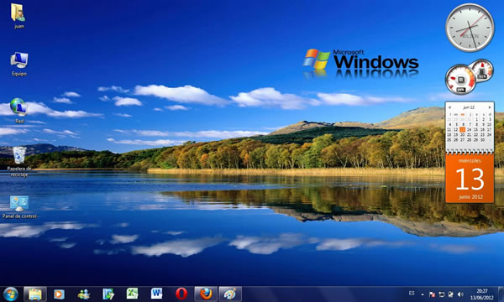
Partes Fundamentales
El Escritorio
El escritorio de Windows es la pantalla principal que podemos observar una vez que se inicializa el sistema, pantalla que contiene los íconos de muchos de los programas que utilizamos más frecuentemente. El mismo se caracteriza además por mostrar un fondo de pantalla capaz de ser elegido por el usuario y sobre el cual se muestran los susodichos íconos
Fuente:http://definicion.mx/revolucion-industrial/

Slide 4
Video

